Slide 1
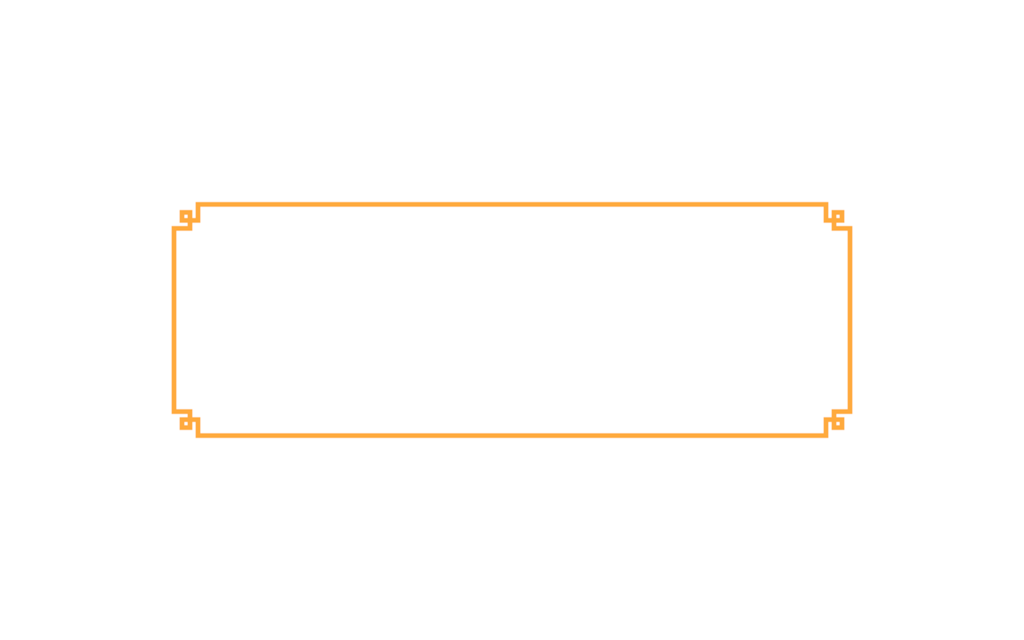

Project Mayan
Concept Presentatie

Slide 2
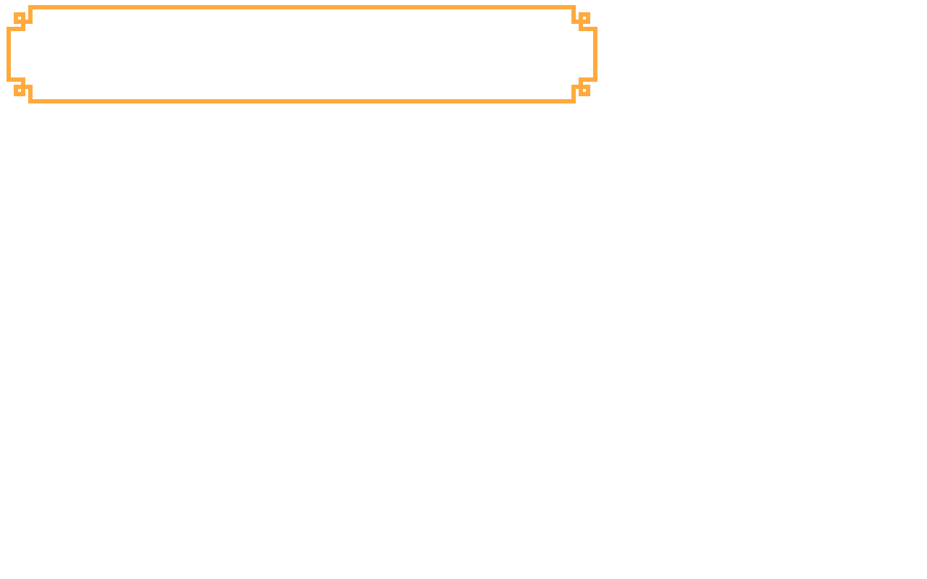
Het Sword Throw Studios Team
- David Vink ( Code )
- Brian van der Vegt ( 3D Artist )
- Ramon Berkhout ( 3D Artist )
- Rick Greeve ( 3D Artist )

Slide 3
Inhouds Opgave
- Ons idee
- De artstyle
- De Levels
- De User interface
- Planning en taakverdeling
- Trello

Slide 4
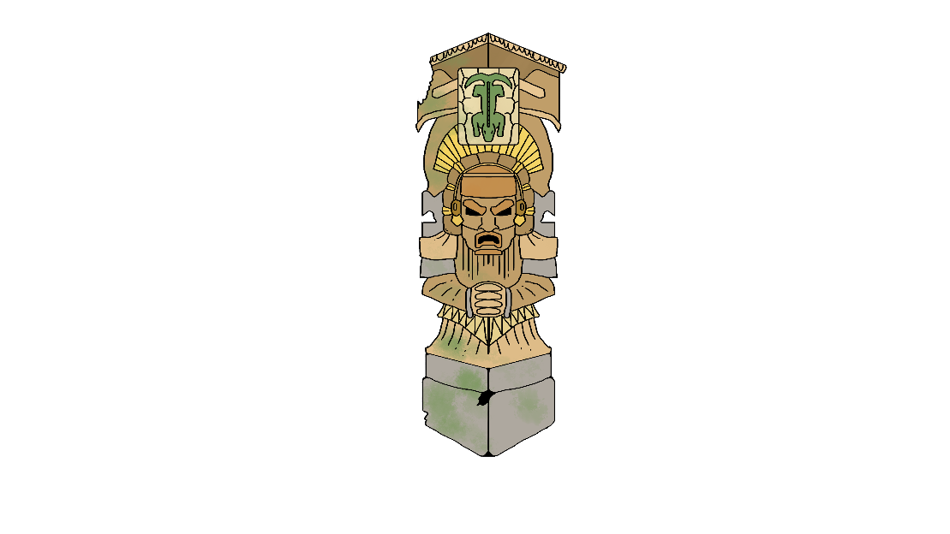
Ons idee
- Versla een Mayan Evil

Slide 5
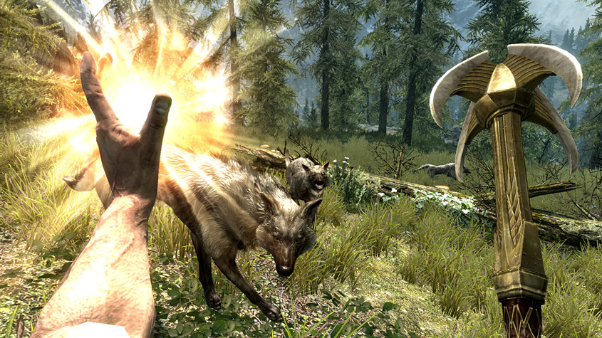
Ons idee
- Gameplay vergelijkbaar met Skyrim

Slide 6
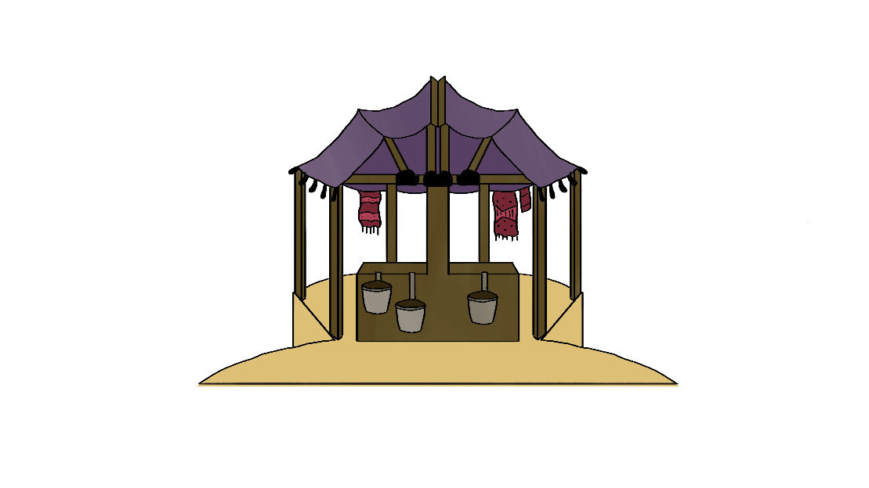
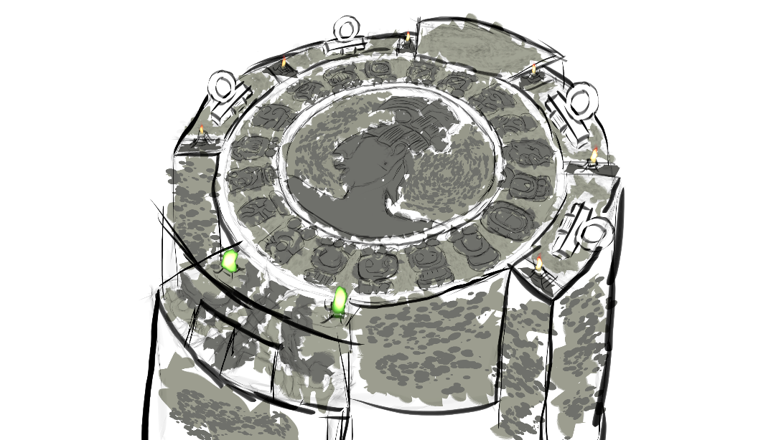
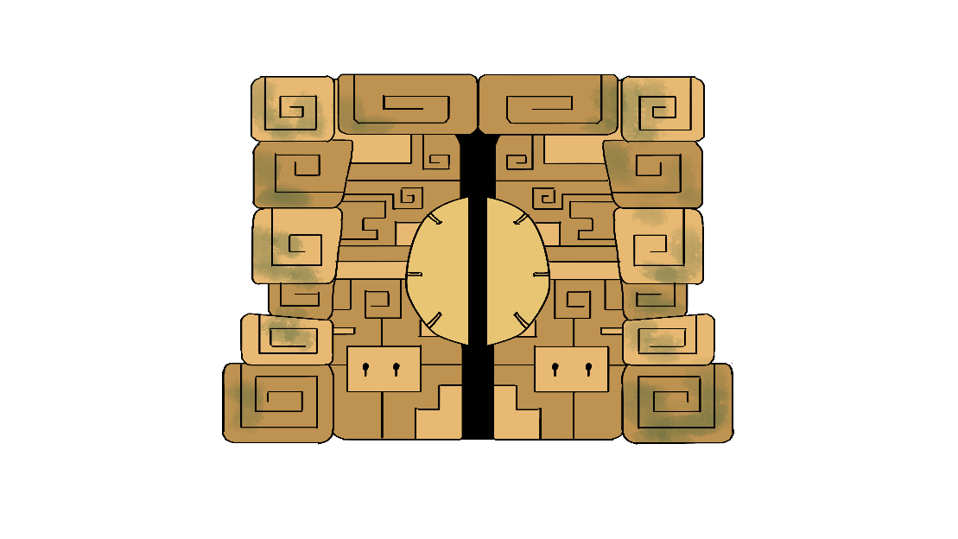
Ons idee
Een home plek waar je steeds terug komt
Hier is de shop waar je je wapens kan upgraden een trinkets kan kopen
Wanneer je alle sleutels hebt kan je de laatste uitdaging aan

Slide 7

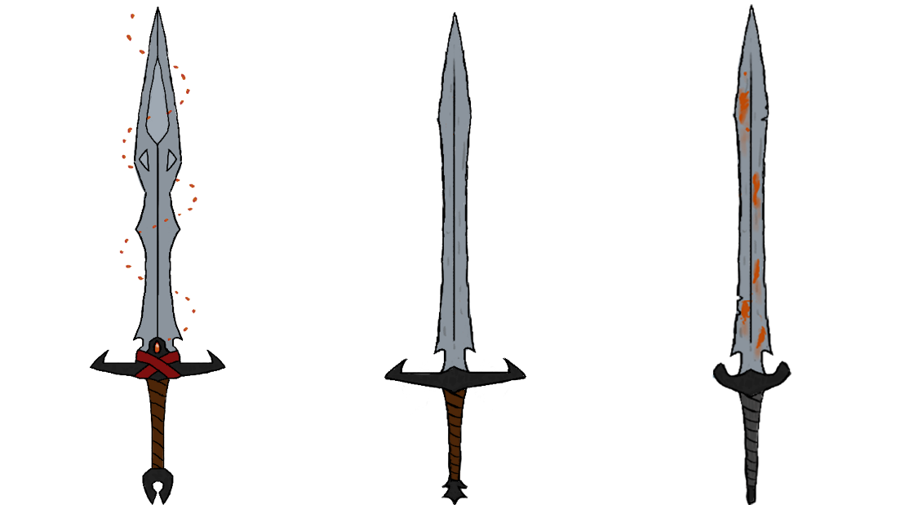

Slide 8
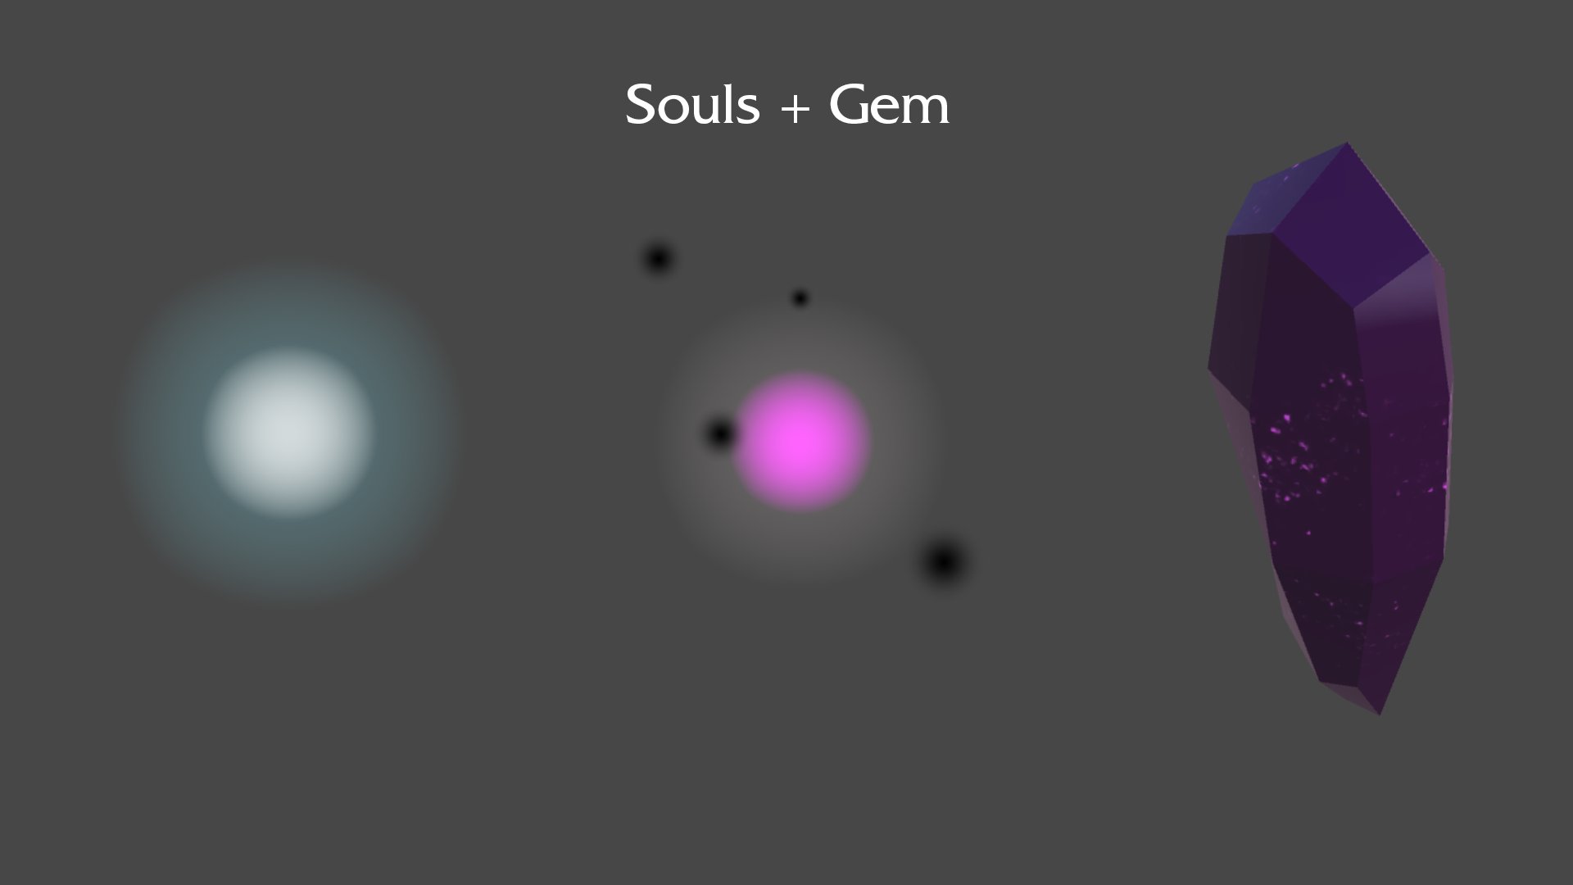

Slide 9
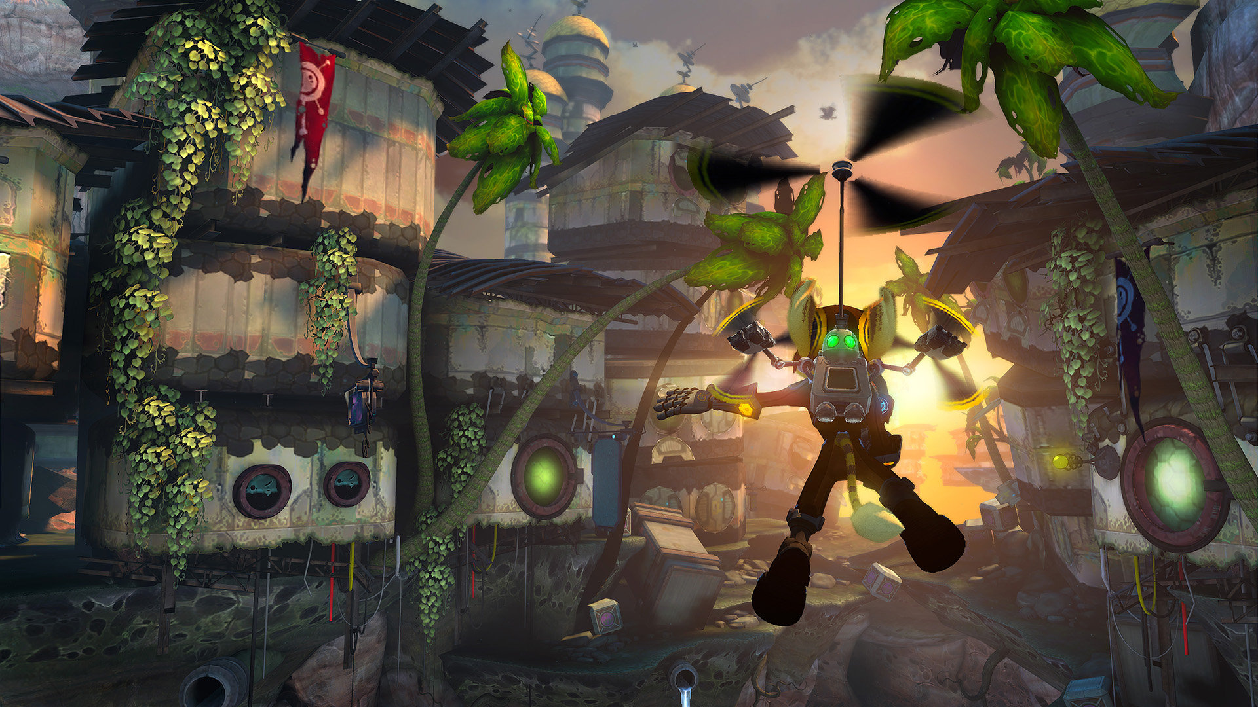
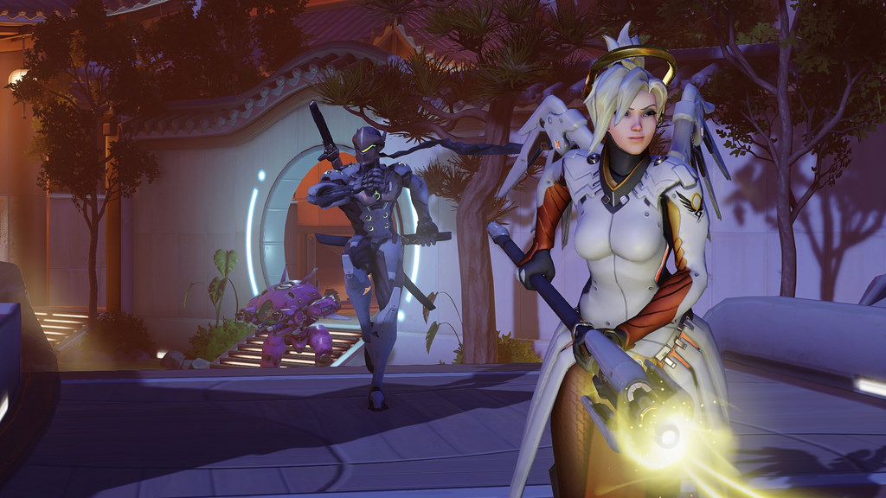
Art Style
- Cartoony uitstraling met PBR

Slide 10
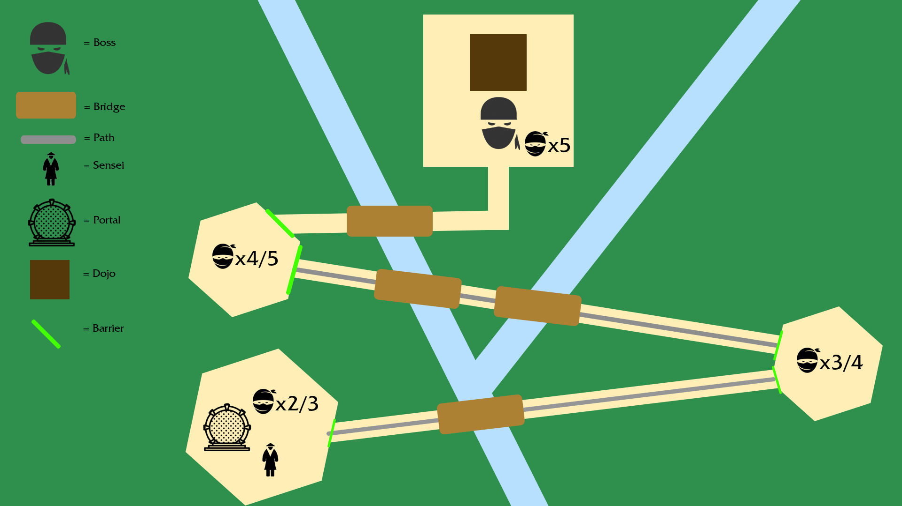
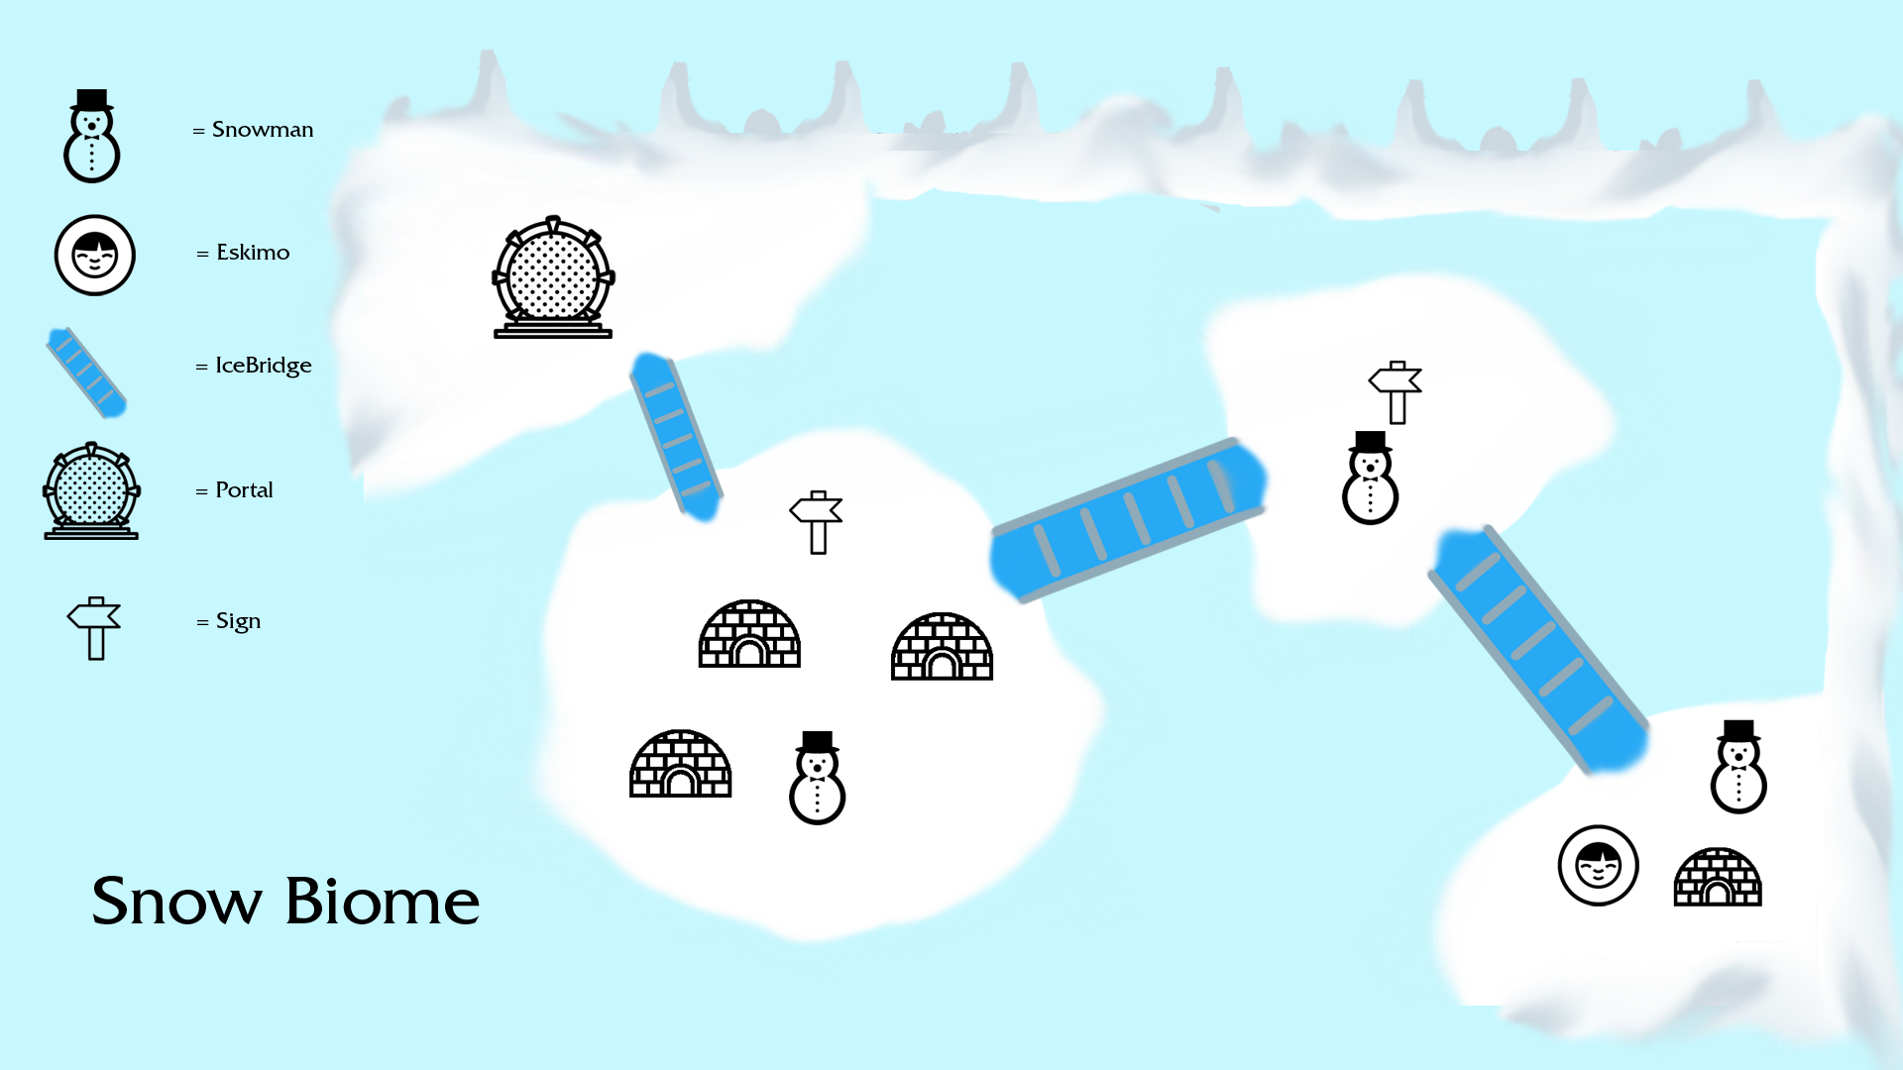
De levels

Slide 11
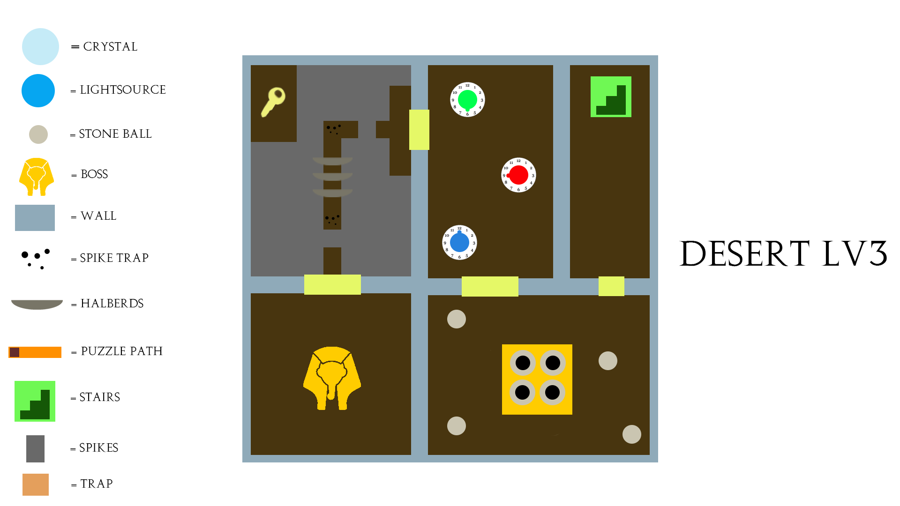
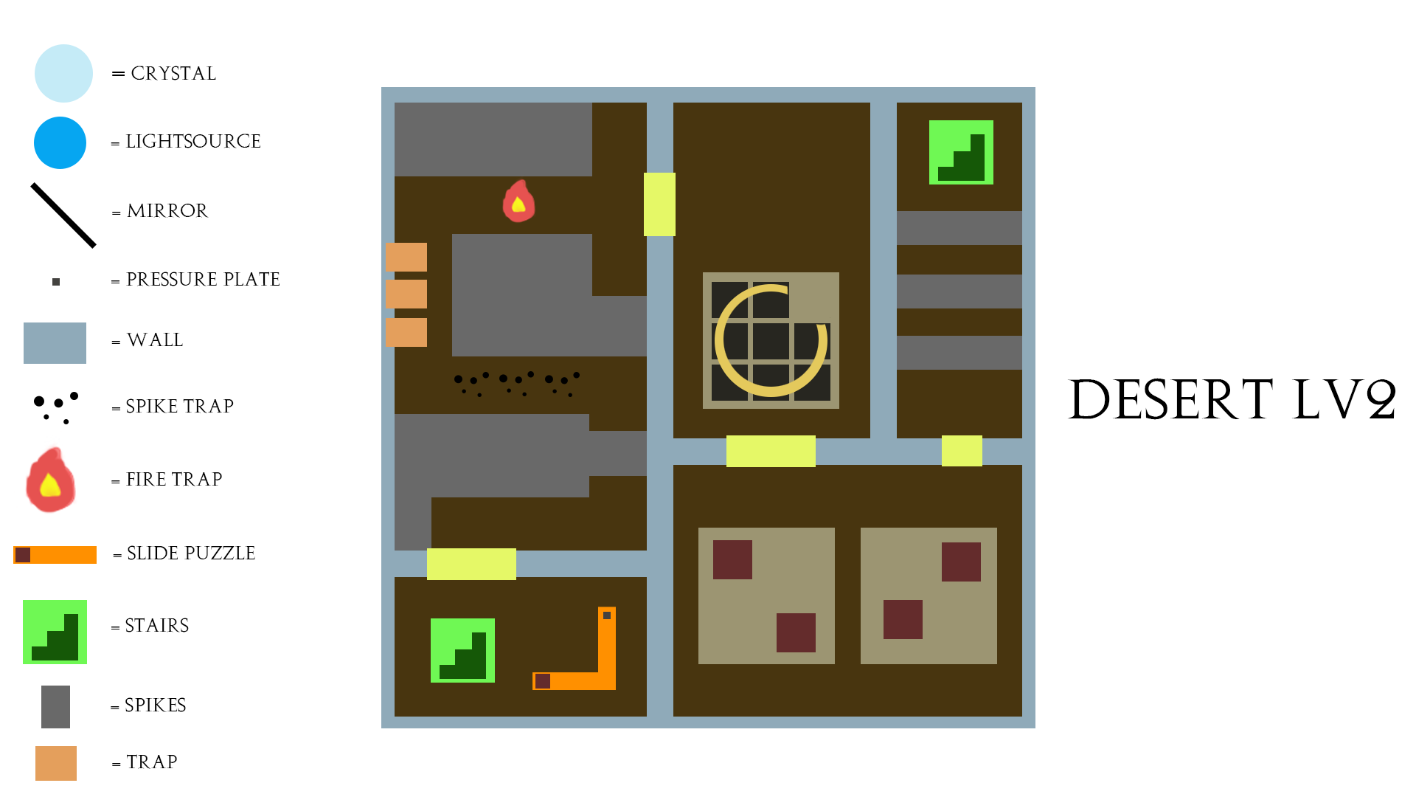
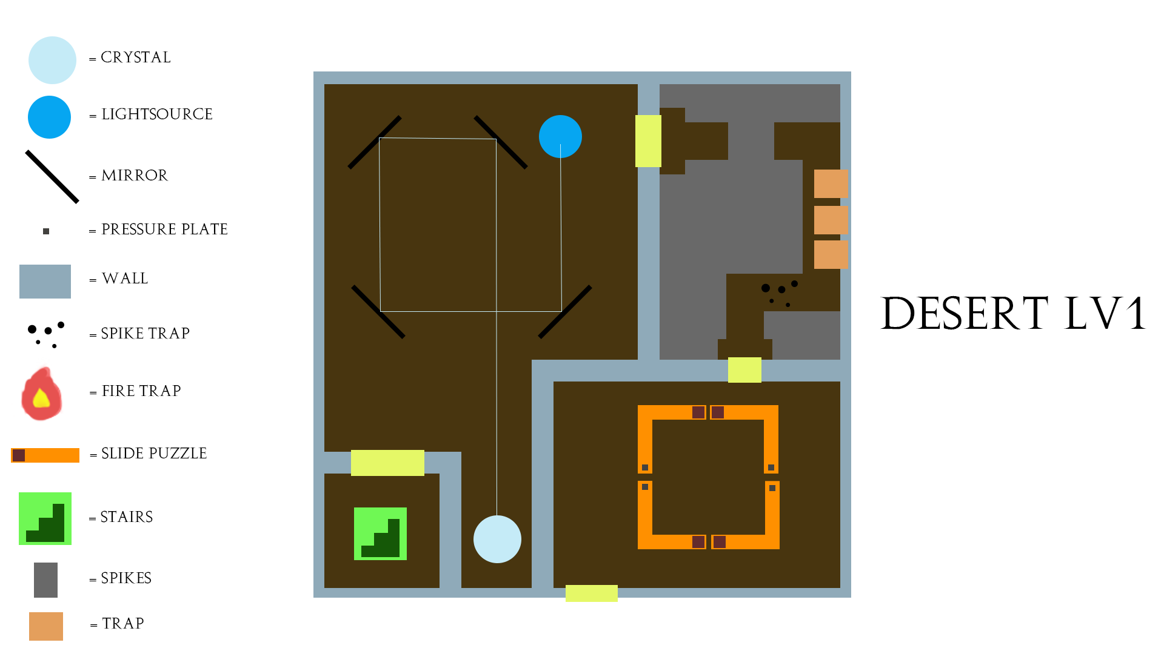
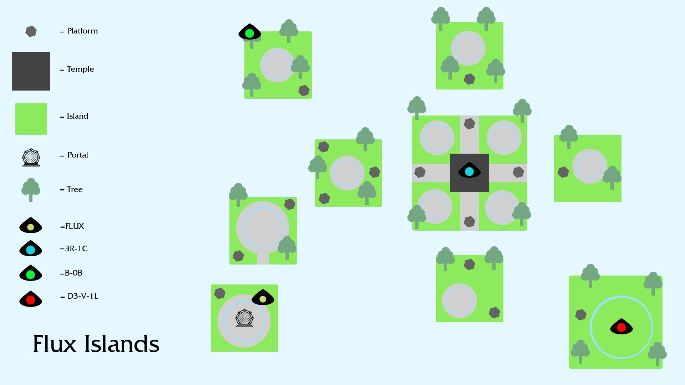

Slide 12
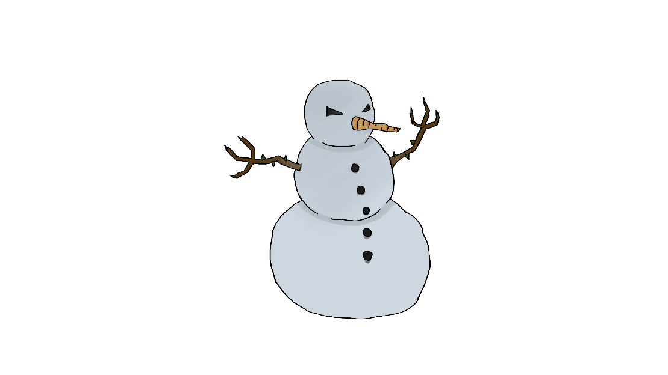
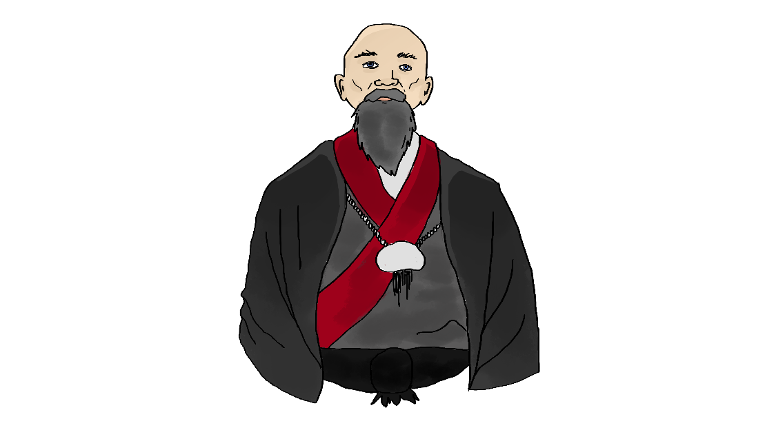
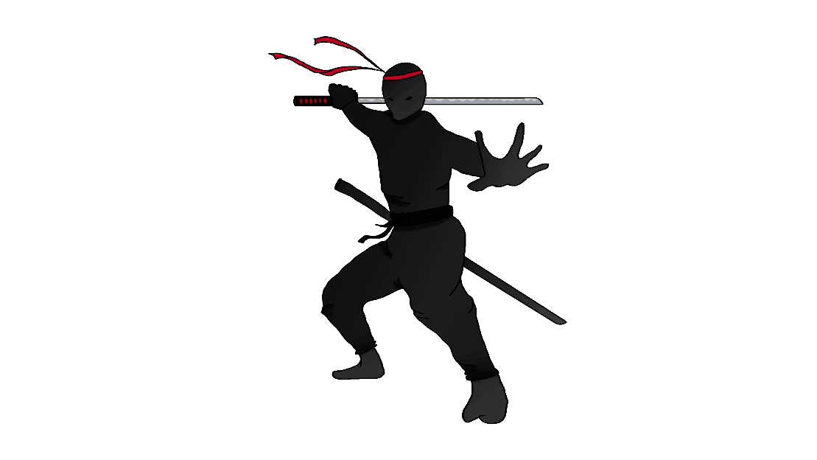
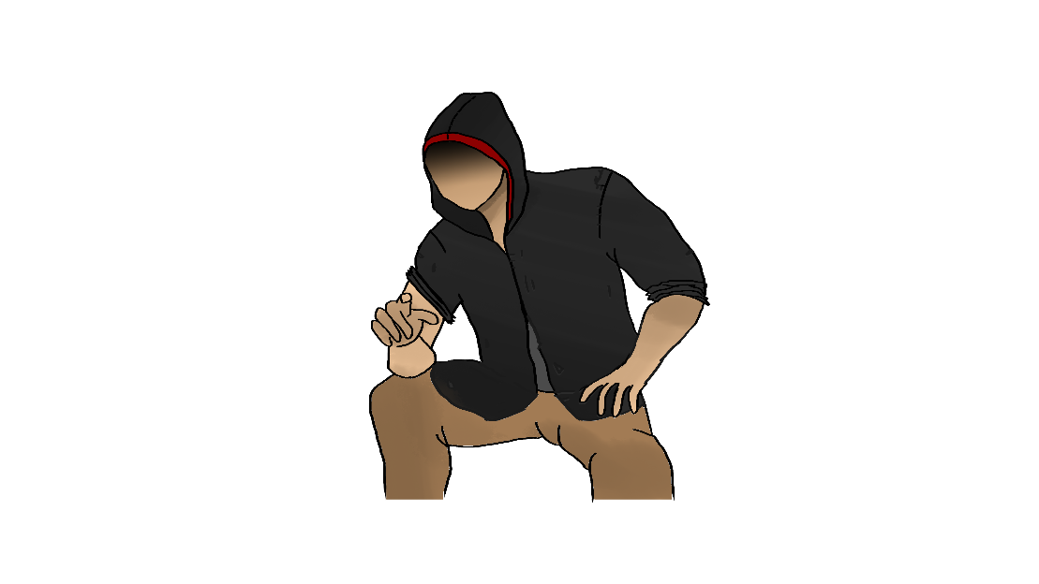

Slide 13
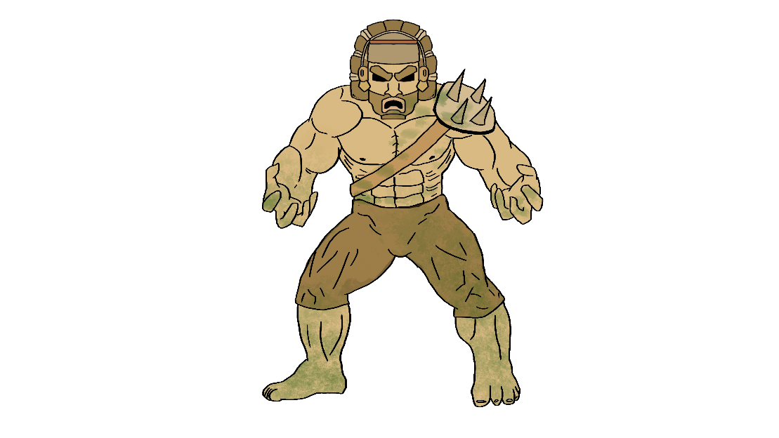

Slide 14
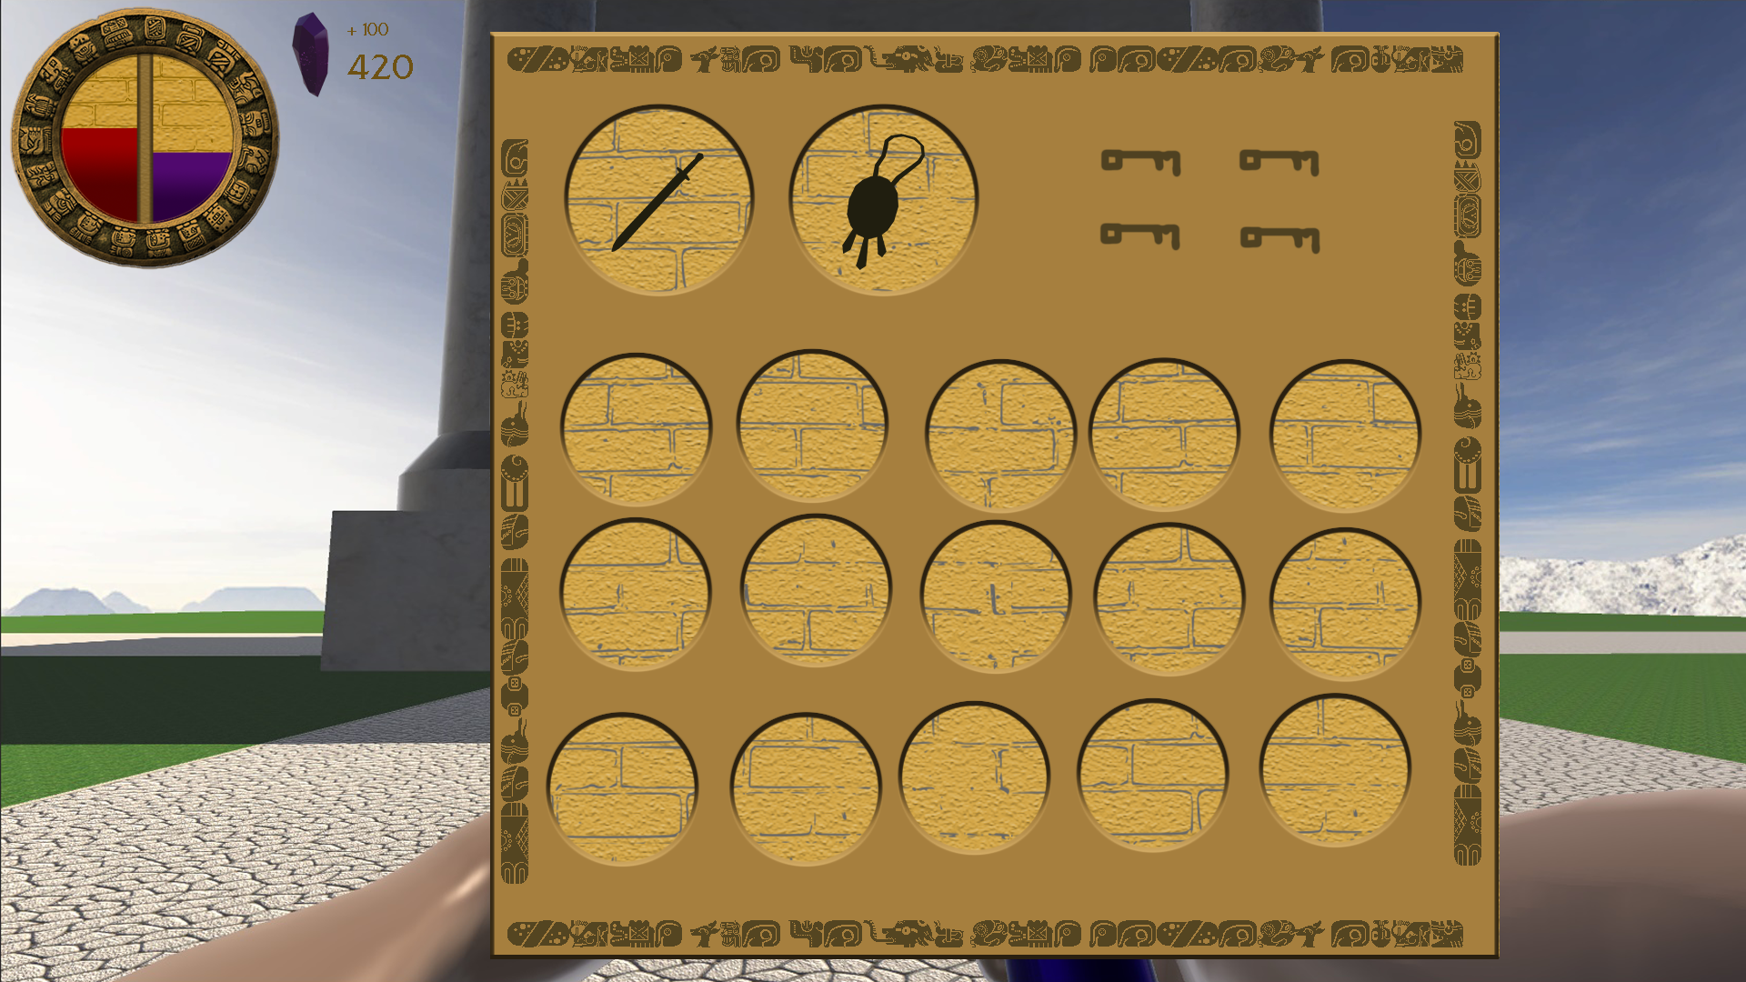
De UserInterface

Slide 15
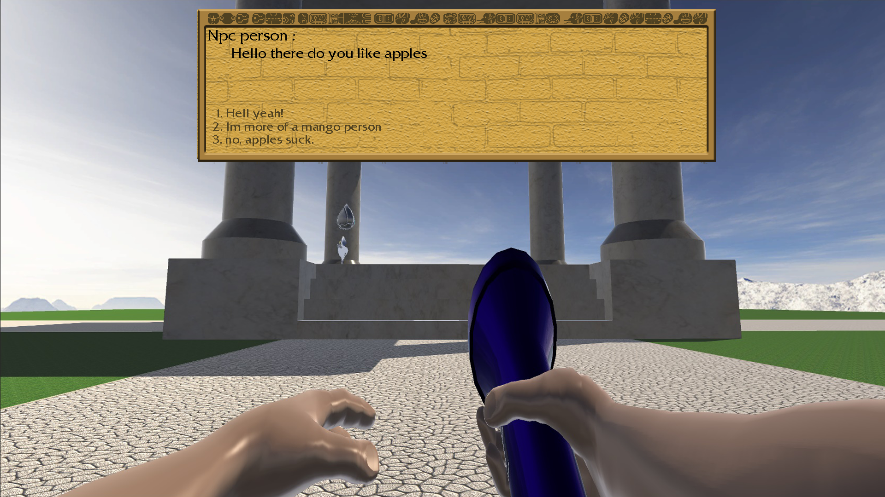

Slide 16
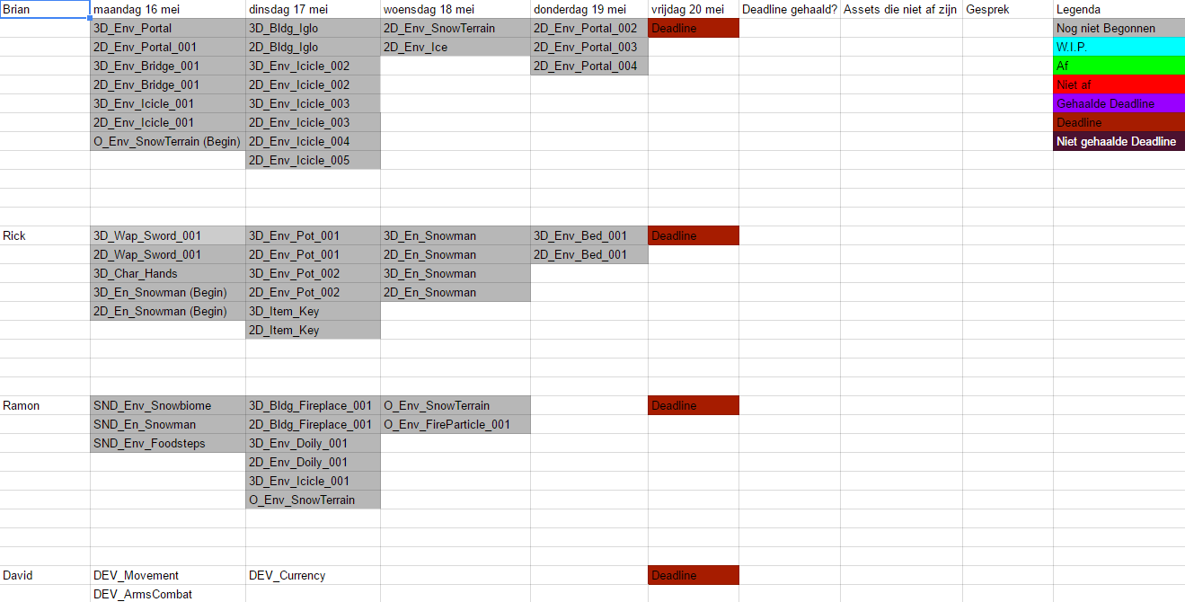
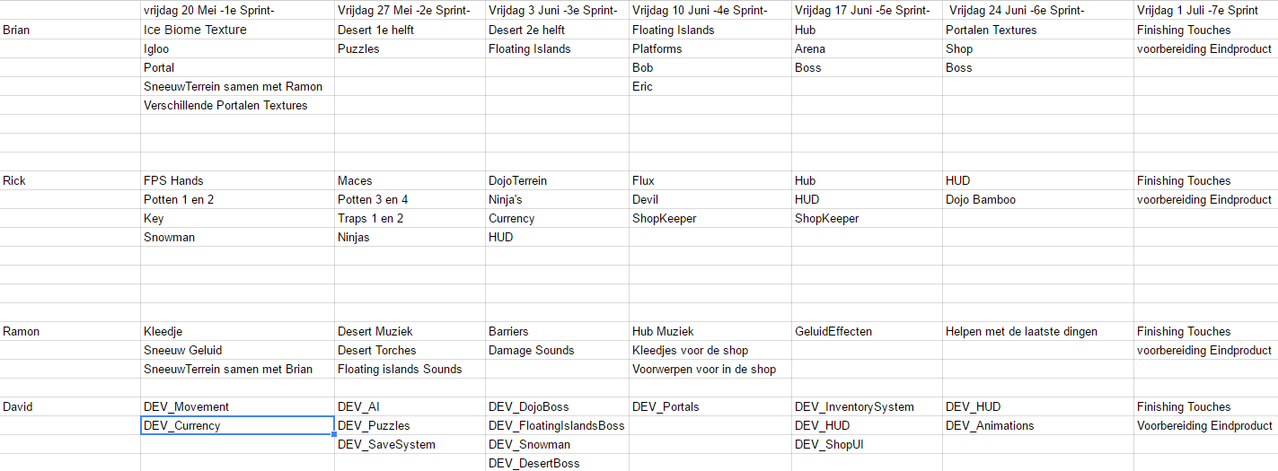
Planning en Taakverdeling

Slide 17
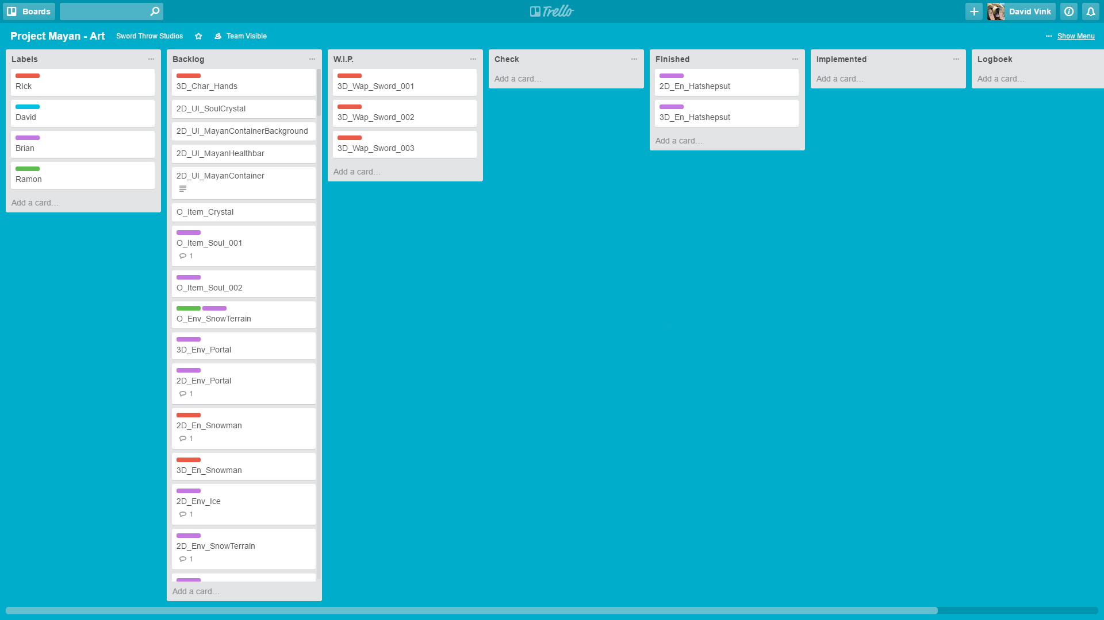
3D_Env_Portal
Main categorie
Sub categorie
Naam

Slide 18
Nog vragen?

